Slide 1

Gestión de vulnerabilidades en la cadena de suministro de software
EMI305 – Producción de Software
Alumno: Ing. Eric Ramos Aragón
Programa: Magíster en Ingeniería Informática

Slide 2
Objetivo y metodología
Objetivo:
Analizar vulnerabilidades presentes en repositorios públicos de GitHub y proponer una estrategia de gestión basada en evidencia.
Metodología:
generar SBOMs,
identificar vulnerabilidades,
realizar análisis estático,
revisar los workflows CI/CD.

Slide 3


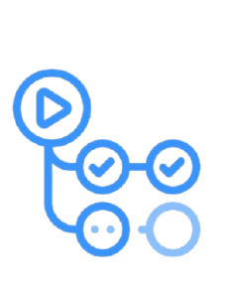




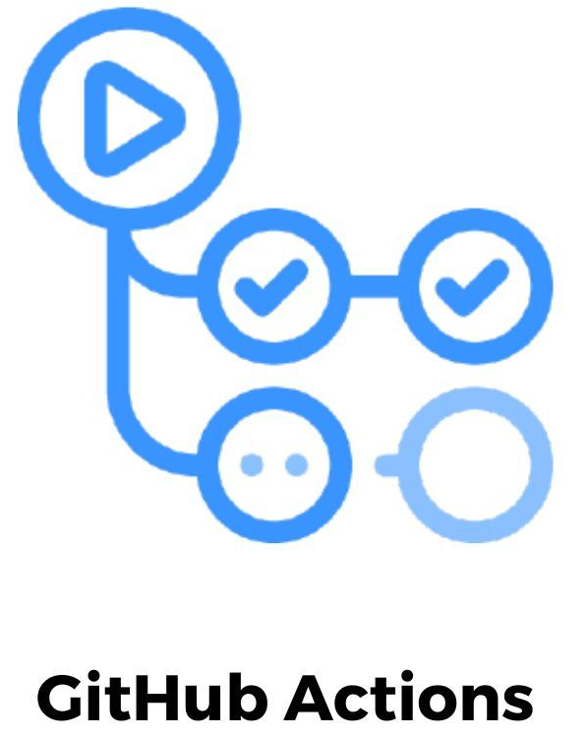

Repositorios analizados
Repositorio | Tecnología principal
app_biblio_gestion
claude-code-action
genai-code-review
great-joy-taxi
opencode
Herramientas utilizadas:

Slide 4
Vulnerabilidades identificadas
Repositorio | Vulnerabilidades
app_biblio_gestion | 0
claude-code-action | 5
genai-code-review | 3
great-joy-taxi | 0
opencode | 16
Resultado global:
24 vulnerabilidades identificadas en 5 repositorios analizados.

Slide 5
Vector 1: Dependencias y código fuente
Hallazgos principales:
HTTP Request Smuggling (undici),
CRLF Injection (undici),
Credential Leak (requests),
Integer Overflow (bytes),
Symlink Abuse (tar-rs),
Origin Confusion (tauri).
Riesgo:
Las vulnerabilidades afectan componentes externos utilizados directamente por las aplicaciones analizadas.

Slide 6
Vector 2: Pipelines CI/CD
Configuraciones observadas:
Uso de pull_request_target,
Permisos elevados:
contents: write,
issues: write,
pull-request: write,
id-token: write.
Dependencias CI/CD:
actions/download-artifact@v4,
Uso de referencias:
@main,
@latest.
Riesgo:
Mayor superficie de ataque ante compromisos del pipeline o acciones de terceros.

Slide 7
Vector 3: Factor humano
Riesgos identificados:
Uso inconsistente de versión pinning,
Dependencia de automatizaciones externas,
Revisión insuficiente de permisos,
Actualización no sistemática de dependencias,
Necesidad de monitoreo continuo.
Impacto:
Las decisiones operacionales pueden amplificar el impacto de vulnerabilidades técnicas.

Slide 8
Priorización de vulnerabilidades
Vulnerabilidad | Prioridad
Arbitrary File Write | Alta
HTTP Request Smuggling | Alta
Credential Leak | Media – alta
Uso del @main / @latest | Media
Permisos elevados | Media
Criterios utilizados:
severidad, explotabilidad, impacto, exposición, evidencia disponible.

Slide 9
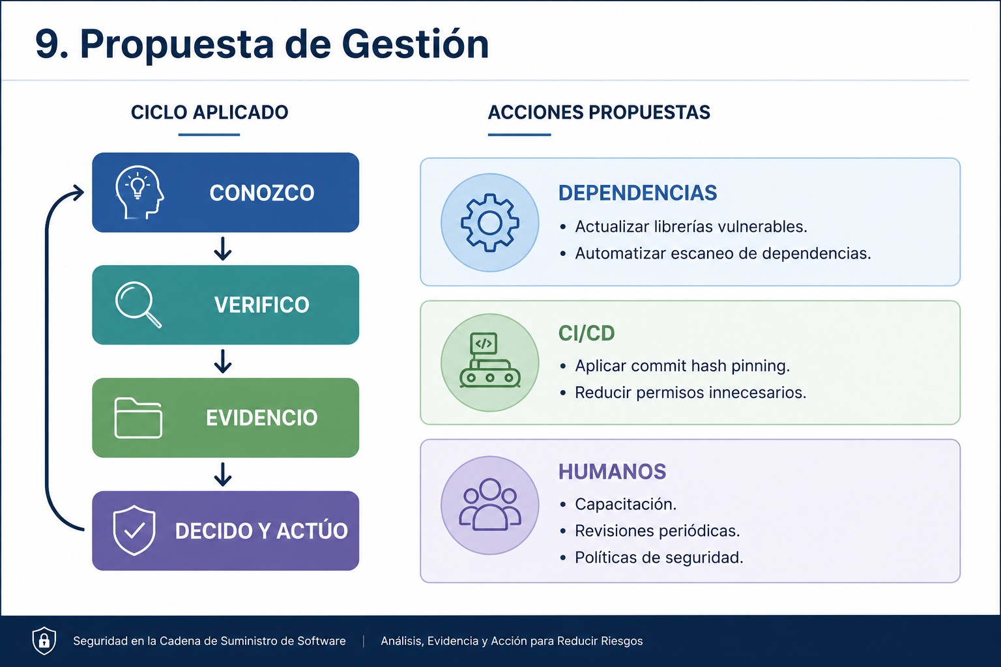
Propuesta de gestión de ciclo aplicado

Slide 10
Propuesta de gestión de ciclo aplicado

Slide 11
Conclusiones
Se identificaron vulnerabilidades en dependencias, pipelines y prácticas operacionales.
La seguridad de la cadena de suministro requiere un enfoque integral que combine herramientas, procesos y personas.
La propuesta basada en evidencia permite priorizar acciones concretas para reducir el riesgo.

Slide 12


